Slide 1
[Bücherwurm] Ein interaktiver online Buchhandel
Ein Datenbankenprojekt von:
Dennis Kliewer (AI) Jesaja Storm (AI) Caner Özer (WI) Leo Petersberg (WI)
Teamleiter:
Sven Heiter (AI)

Slide 2



Unsere Ziele
Eine Webseite
Glückliche Kunden
Stressfreie Datenpersistierung?

Slide 3
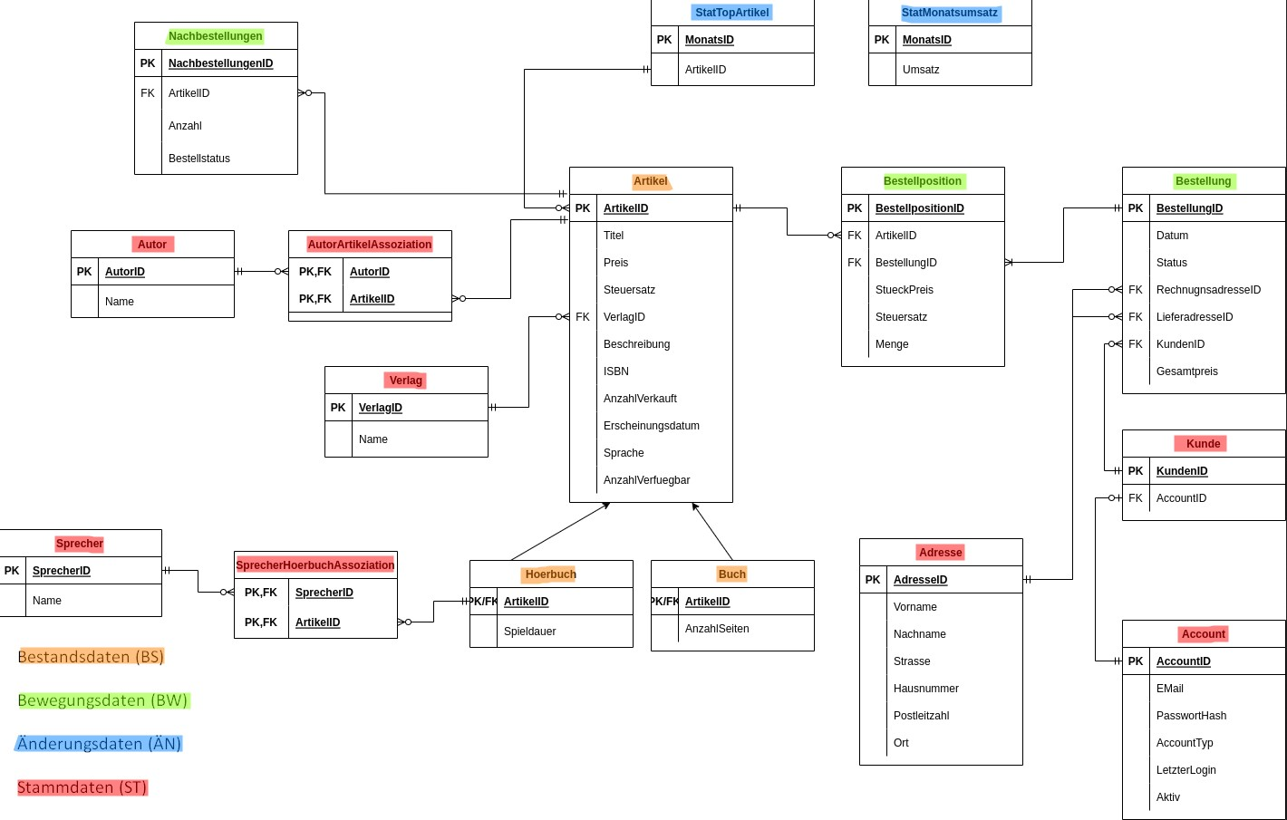
EERM Diagramm (mit fachlichem Datenmodell)

Slide 4
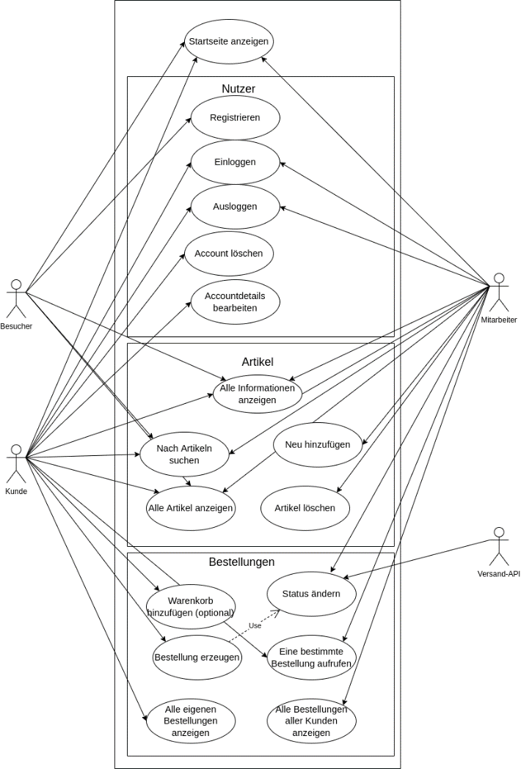
Use Case Diagramm
Benutzergruppen:
1. Besucher 2. Kunde (erw. Besucher)
3. Mitarbeiter

Slide 5
Ziele
Kundenzufriedenheit
Persistente Datenbank
Hohe erweiterbarkeit
Einfache Benutzeroberfläche bla
Selbstbereinigende Mechanismen
Kein Plan – bitte um Vorschläge

